Slide 1
Nhóm 8
Học phần
MIS3041_47K29.1
Thành viên
Phân loại cảm xúc khách hàng
Phương pháp:
Báo cáo giữa kỳ
Bùi Minh Hiếu (Leader)
Hoàng Thị Kim Chi
Nguyễn Lê Hoàng Như
khi sử dụng dịch vụ hàng không
Nguyễn Thành An
GVHD
Lê Diên Tuấn
Sử dụng thuật toán hồi quy Logistic để phân loại và những thuật toán khác để so sánh kết quả

Slide 2

z
1. Giới thiệu tổng quan
Tính cấp thiết: Trong môi trường nghiên cứu hiện nay, việc áp dụng thuật toán Logistic Regression cũng trở nên cực kỳ cấp thiết và được nhiều nhà nghiên cứu quan tâm. Sự phát triển của công nghệ đã tạo ra những tiến bộ đáng kể trong việc xử lý và phân tích dữ liệu, và Logistic Regression đã trở thành một công cụ quan trọng để xử lý những tập dữ liệu phức tạp

Slide 3

Mục tiêu dự án: Sử dụng mô hình Logistic Regression như một nền tảng cơ bản để phân loại cảm xúc của khách hàng khi sử dụng dịch vụ hàng không. Tiếp cận phân tích khám phá dữ liệu (EDA), nghiên cứu nhằm mục đích đưa ra cái nhìn sâu rộng về những vấn đề mà doanh nghiệp hàng không đang đối mặt, từ đó phân tích và đề xuất các giải pháp có tính khả thi cao.

Slide 4

Hiểu rõ quy tắc hoạt động và những yếu tố cần lưu ý khi sử dụng Logistic Regression, đảm bảo rằng mô hình được tối ưu hóa một cách đúng đắn và phản ánh chính xác dữ liệu được nghiên cứu. Các chỉ số đánh giá mô hình phân loại như độ chính xác (accuracy), F1-score, và ROC-AUC sẽ được sử dụng để đánh giá mức độ hiệu quả của mô hình, cung cấp một hình ảnh đa diện về hiệu suất của mô hình không chỉ trên tập dữ liệu huấn luyện mà còn trên tập dữ liệu kiểm thử.

Slide 5

2. Cơ sở lý thuyết
a. Logistics Regression: là một mô hình hồi quy có thể áp dụng được cho bài toán phân loại với việc tính xác suất của biến đầu ra tương ứng. Hồi quy Logistic là một phương pháp đơn giản và hiệu quả hơn cho các vấn đề phân loại nhị phân và tuyến tính. Đây là một mô hình áp dụng cho phân loại, rất dễ nhận ra và đạt được hiệu suất rất tốt với các lớp có thể tách rời tuyến tính.

Slide 6
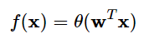
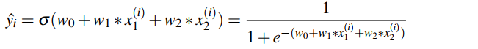
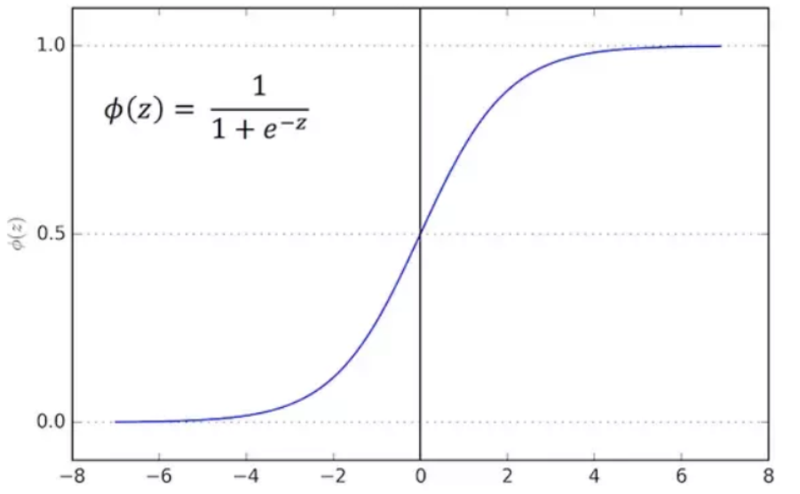
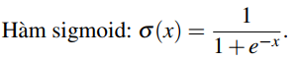
Đầu ra mô hình Logistic Regression có dạng:
hoặc

Slide 7
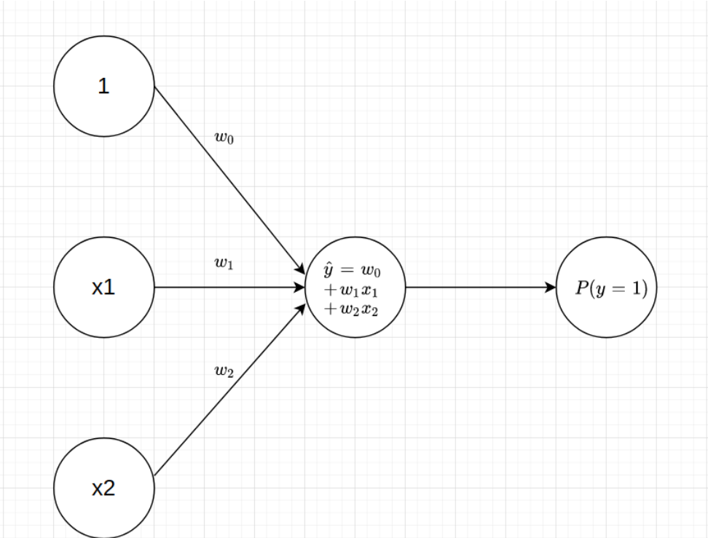
Quy trình thuật toán Logistic Regression

Slide 8
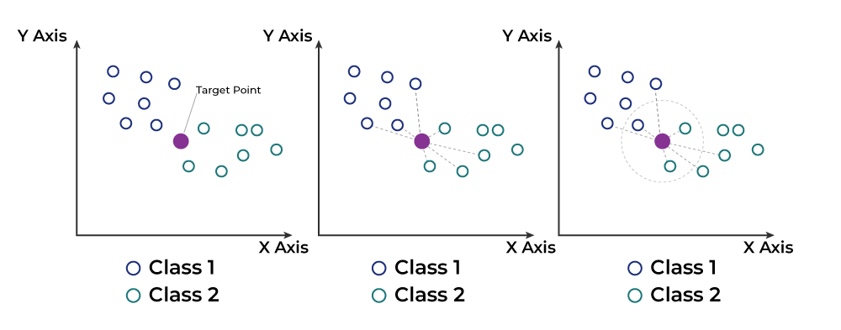
b.KNN: KNN là thuật toán học có giám sát đơn giản. Khi huấn luyện, thuật toán này hầu như sẽ không học bất kỳ điều gì từ tập huấn luyện mà thực hiện lại công việc đó là nhớ lại những dữ liệu đã được học , xong đó áp dụng cho bộ dữ liệu mới. KNN là thuật toán có thể áp dụng được cho 2 bài toán lớn đó là Phân loại (Classifications) và Hồi Quy (Regression) .

Slide 9
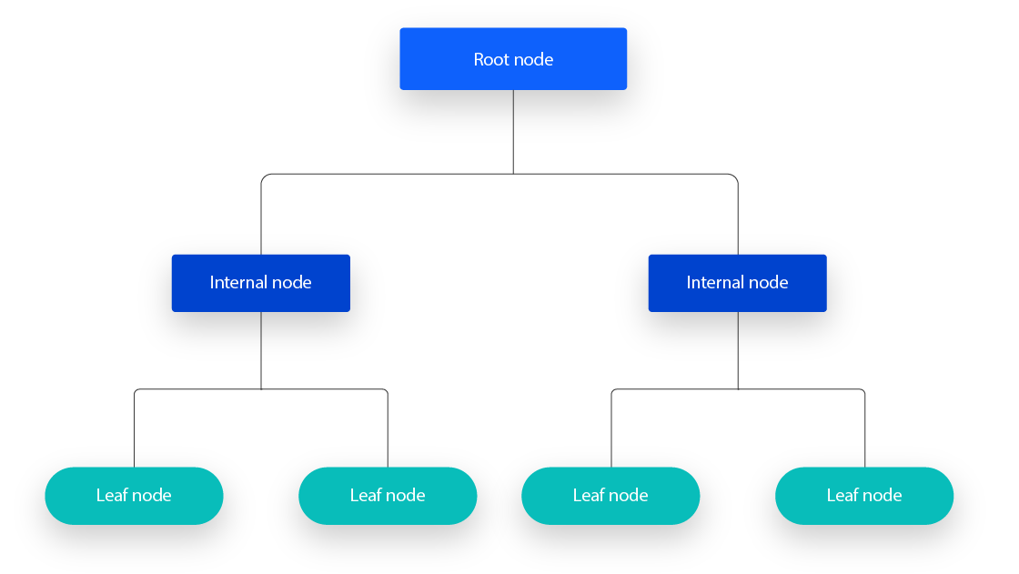
c. Decision Trees (Cây quyết định): Là một cây phân cấp có cấu trúc được dùng để phân lớp các đối tượng dựa vào dãy các luật. Các thuộc tính của đối tượng có thể thuộc các kiểu dữ liệu khác nhau như Nhị phân (Binary), Định danh (Nominal), Thứ tự (Ordinal), Số lượng (Quantitative) trong khi đó thuộc tính phân lớp phải có kiểu dữ liệu là Binary hoặc Ordinal.

Slide 10
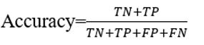
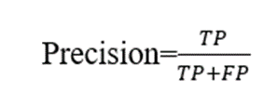
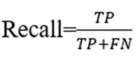
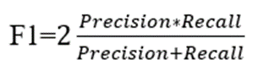
4. Các chỉ số đánh giá

Slide 11

Trực quan hóa và phân tích đánh giá

Slide 12
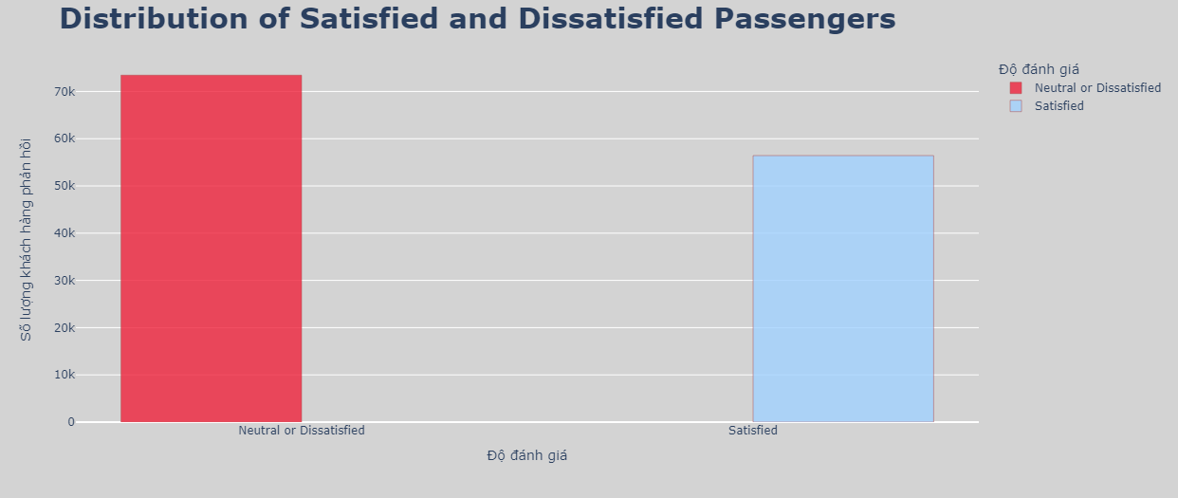
01
Neutral or Dissatisfied passengers/Satisfied passengers
Nhận xét
Hãng hàng không đang đối mặt với một tình trạng phản hồi tiêu cực từ khách hàng khá đáng lo ngại.
Tỉ lệ này cho thấy có một khoảng cách khá lớn giữa sự hài lòng và không hài lòng từ phía khách hàng, điều này đặt ra một thách thức lớn cho hãng hàng không trong việc cải thiện chất lượng dịch vụ và đáp ứng mong đợi của khách hàng.
Biểu đồ đánh giá sự hài lòng của khách hàng

Slide 13
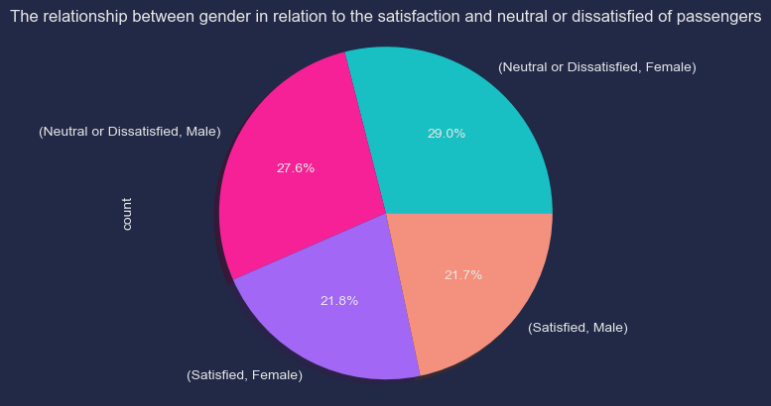
Nhận xét
Về mặt giới tính, tỷ lệ phản hồi không hài lòng giữa nam và nữ gần như tương đương, với nam hơi cao hơn một chút (29% so với 27,6%). Đối với tỷ lệ hài lòng, cả nam và nữ đều có tỷ lệ gần như ngang nhau (21,8% nam so với 21,7% nữ).
Điều này cho thấy sự không hài lòng hoặc hài lòng không phụ thuộc vào giới tính và hãng nên tập trung vào việc cải thiện dịch vụ một cách toàn diện, không phân biệt giới tính.
Biểu đồ đánh giá sự hài lòng của khách hàng theo giới tính

Slide 14
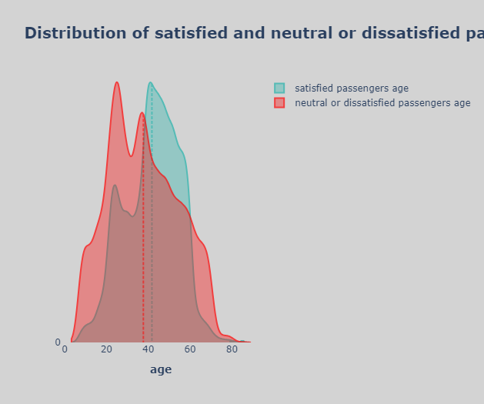
Nhận xét
Đối với nhóm khách hàng ở độ tuổi 20-30 và 30-40, tỷ lệ phản hồi không hài lòng đều cao. Độ tuổi 40-50 cũng có tỷ lệ phản hồi tiêu cực khá cao. Khi nhìn vào nhóm khách hàng ở độ tuổi 40-60, họ có tỷ lệ phản hồi hài lòng cao, cho thấy rằng dịch vụ của hãng đã đáp ứng được mong đợi của họ.
Cần phải tập trung vào việc cải thiện trải nghiệm cho nhóm khách hàng ở độ tuổi 20-40. Điều này có thể bao gồm việc tối ưu hóa quy trình đặt vé, cải thiện dịch vụ tiếp viên và đảm bảo an toàn và thoải mái cho hành khách. Đồng thời, hãng cũng nên tiếp tục duy trì và nâng cao chất lượng dịch vụ để duy trì sự hài lòng của nhóm khách hàng ở độ tuổi 40-60, bằng cách cung cấp các dịch vụ và trải nghiệm phù hợp với đặc điểm và nhu cầu của họ.
Biểu đồ đánh giá sự hài lòng của khách hàng theo độ tuổi

Slide 15
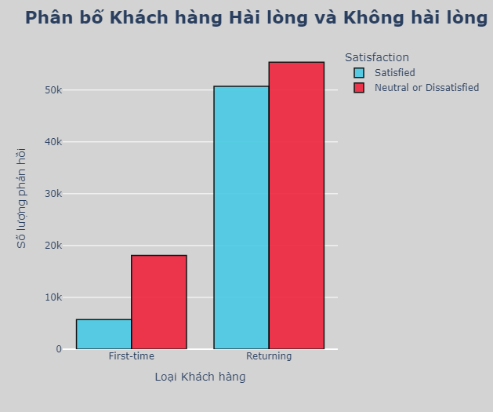
Nhận xét
Khách hàng đi lần đầu có tỷ lệ phản hồi không hài lòng là 18,08k và tỷ lệ hài lòng là 5,7k. Trong khi đó, khách hàng quay lại chiếm phần lớn với 55,372k phản hồi không hài lòng và 50,728k phản hồi hài lòng.
Có thể thấy rằng khách hàng quay lại đóng góp một phần lớn vào số lượng phản hồi, và tỷ lệ phản hồi không hài lòng từ nhóm này cao hơn rất nhiều so với khách hàng mới. Điều này đòi hỏi hãng hàng không phải quan tâm và xem xét cải thiện trải nghiệm dịch vụ để đáp ứng nhu cầu của nhóm khách hàng này. Hành vi phản hồi tiêu cực từ khách hàng quay lại không chỉ có thể ảnh hưởng đến lòng trung thành của họ mà còn có thể ảnh hưởng đến uy tín và hình ảnh của hãng trên thị trường.
Biểu đồ đánh giá sự hài lòng theo loại khách hàng

Slide 16
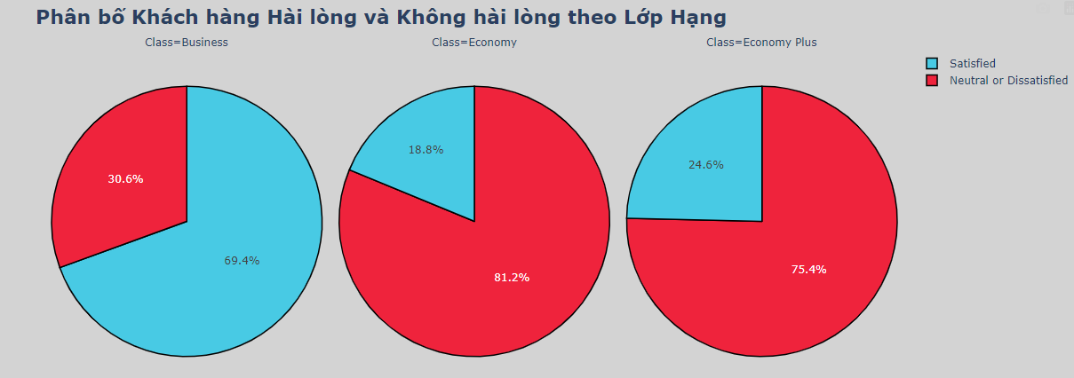
Nhận xét
Hạng vé Business có tỷ lệ hài lòng cao nhất với 69,4%, chỉ có 30,6% phản hồi không hài lòng. Điều này cho thấy dịch vụ trong hạng vé Business đáp ứng được nhu cầu và mong đợi của hành khách trong phân khúc này.
Hạng vé Economy có tỷ lệ phản hồi không hài lòng lên đến 81%, còn Economy Plus là 75,4%. Điều này đặt ra một vấn đề cần được hãng hàng không chú ý và xử lý. Cần có những cải tiến đáng kể trong cả hai phân khúc này để nâng cao trải nghiệm và đáp ứng mong đợi của khách hàng.
Biểu đồ đánh giá sự hài lòng của khách hàng theo hạng vé

Slide 17
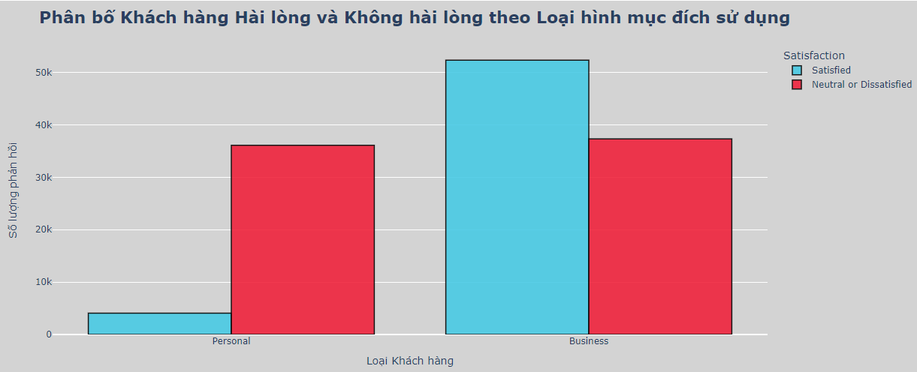
Nhận xét
Mặc dù có sự khác biệt trong trải nghiệm giữa hai nhóm khách hàng, nhưng hãng hàng không cần phải tập trung vào việc cải thiện dịch vụ cho cả hai nhóm. Điều này đảm bảo rằng mức độ hài lòng của tất cả khách hàng đều được nâng cao và giảm thiểu số lượng phản hồi tiêu cực.
Biểu đồ đánh giá sự hài lòng của khách hàng theo mục đích sử dụng

Slide 18
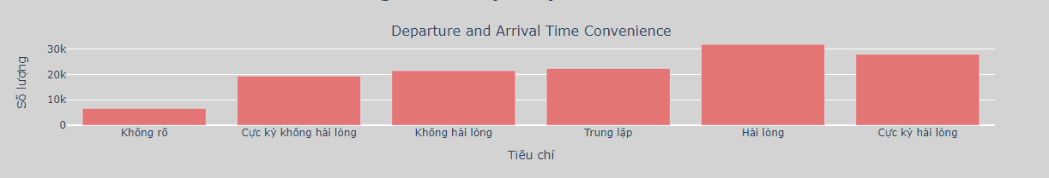
02
Services Columns Distribution
Biểu đồ đánh giá mức độ hài lòng về thời gian xuất phát và đến nơi trên các chuyến bay

Slide 19
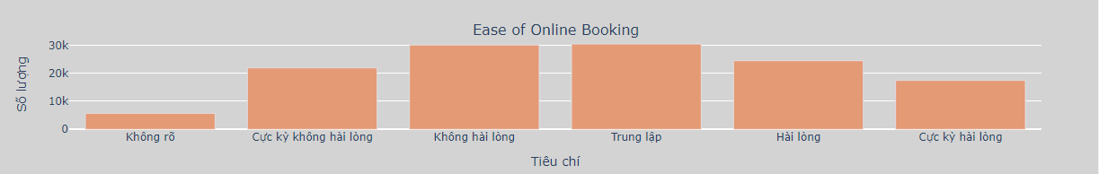
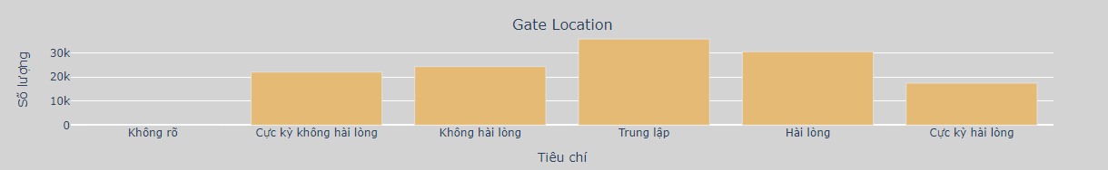
Biểu đồ đánh giá mức độ hài lòng về mức độ dễ dàng khi đặt vé
Biểu đồ đánh giá mức độ hài lòng về vị trí cửa lên/xuống tại sân bay

Slide 20
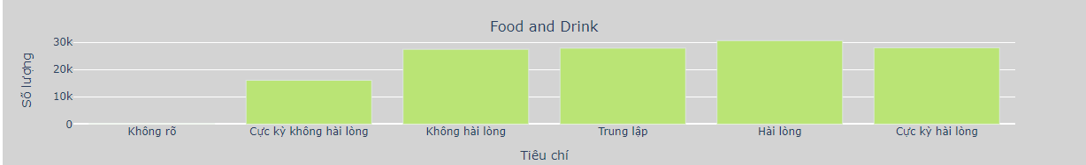
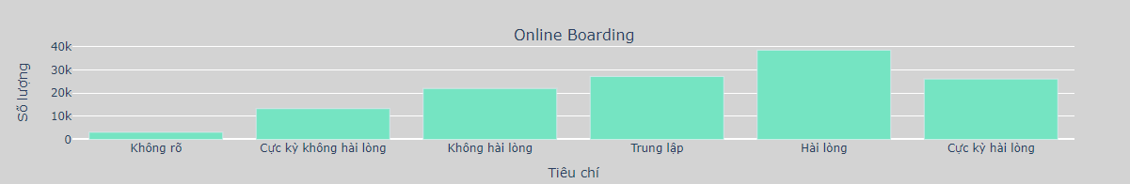
Biểu đồ đánh giá mức độ hài lòng về thức ăn đồ uống trên máy bay
Biểu đồ đánh giá mức độ hài lòng về quy trình đăng ký trực tuyến trước khi bay

Slide 21
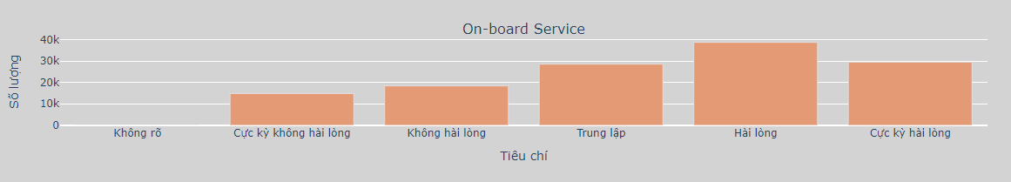
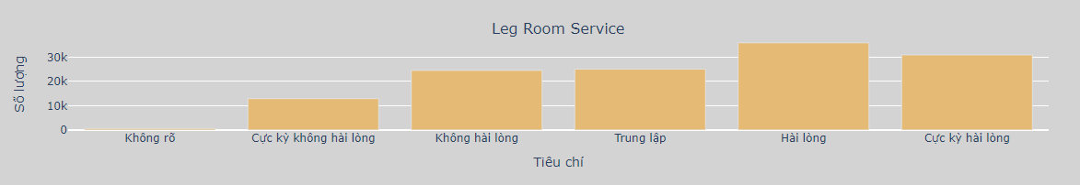
Biểu đồ đánh giá mức độ hài lòng về chất lượng dịch vụ trên chuyến bay
Biểu đồ đánh giá mức độ hài lòng về dịch vụ liên quan đến chỗ ngồi trên chuyến bay

Slide 22
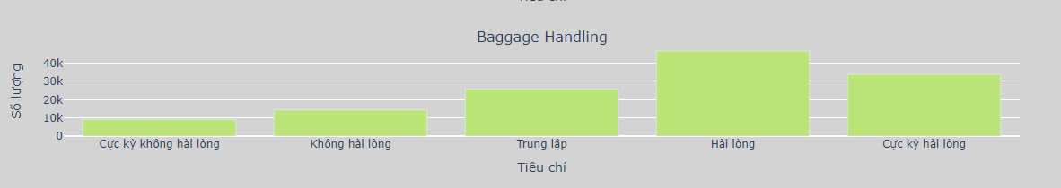
Biểu đồ đánh giá mức độ hài lòng về quá trình xử lý hành lý sau chuyến bay

Slide 23

Xây dựng mô hình hồi quy Logistic và so sánh với các mô hình phân loại khác

Slide 24
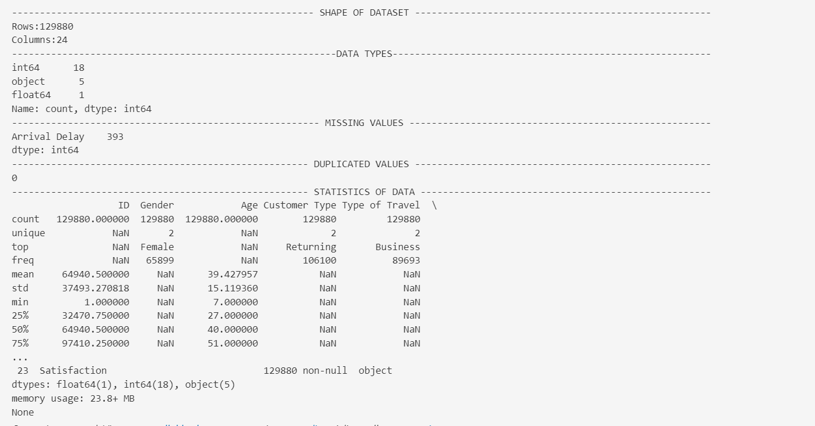
01
Data Cleaning and preprocessing
Data Cleaning
Nhận thấy cột Arrival Delay có 393 records có missing values. Nhóm sẽ thực hiện việc cleaning cột này để thực hiện việc sử dụng mô hình Logistic Regression.

Slide 25
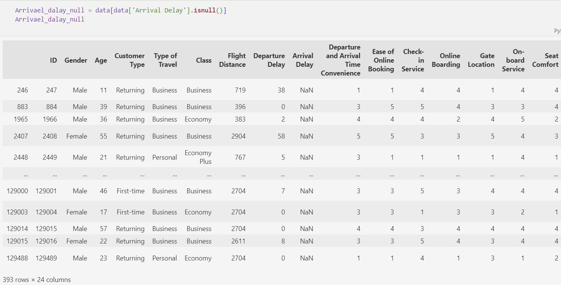
Data Cleaning
Nhóm sẽ thực hiện việc gán giá trị lại cho các missing value của cột Arrival Delay dựa vào cột Departure Delay. Cụ thể, nhóm sẽ kiểm tra Departure Delay trong số 393 records missing value này có bao nhiêu record là Departure Delay có giá trị 0.

Slide 26
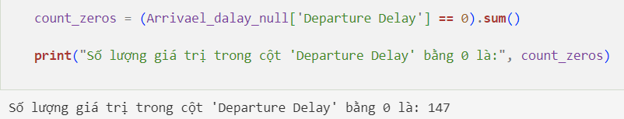
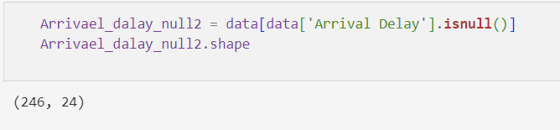
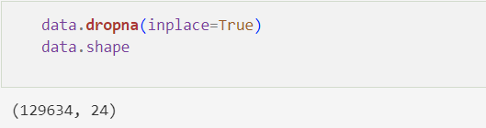
Data Cleaning
Tổng cộng có khoảng 147 records mà trong đó Departure Delay mang giá trị 0, nhóm sẽ thực hiện việc gán các missing value bằng 0 với 147 trường hợp Departure Delay bằng 0 này. Sau đó chúng ta sẽ cập nhật vào dataframe gốc.
Lúc này vẫn còn 246 records bị missing value tại cột Arrival Delay, nhóm thực hiện việc loại bỏ 246 records bị missing value này bằng việc sử dụng câu lệnh dropna .

Slide 27

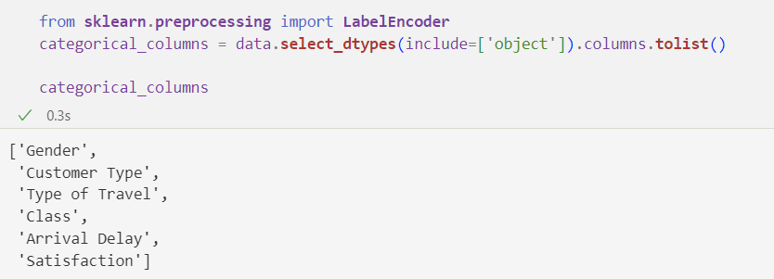
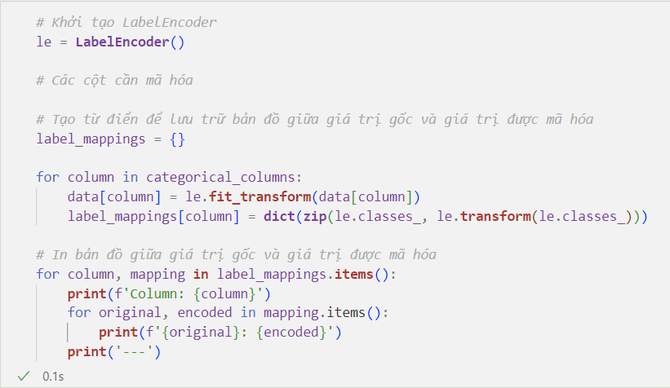
Data Preporcessing
Nhóm thực hiện việc loại bỏ cột không cần thiết, cụ thể ở đây là cột ID.
Sau đó thực hiện label encoding với các biến categorical về dữ liệu dạng numerical để tính toán ma trận tương quan (correlations matrix) với các biến so với biến đầu ra.

Slide 28
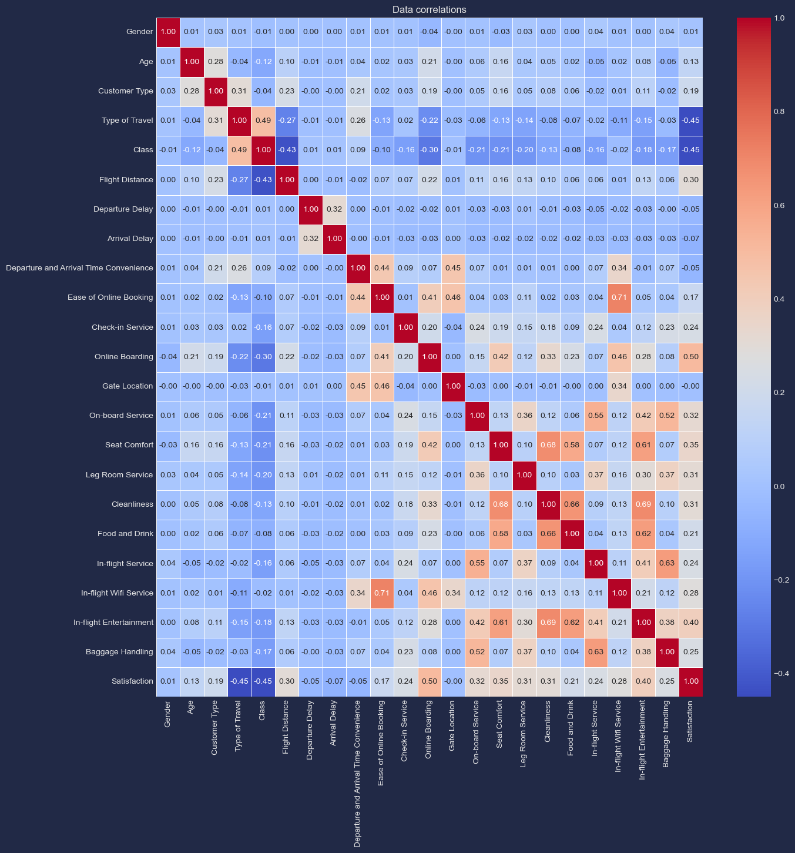
Data Preporcessing
Ma trận tương quan

Slide 29
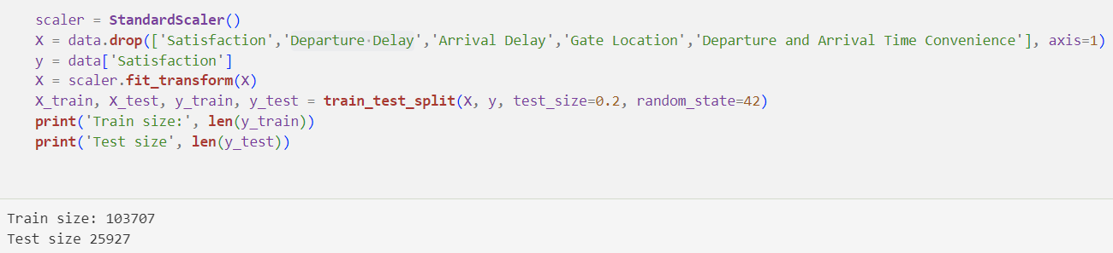
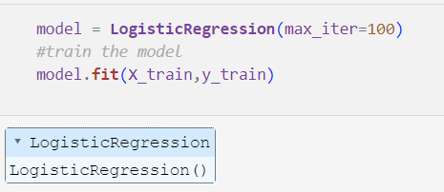
02
a. Logistic Regression
Build Machine Learning Models
Xây dựng mô hình
Y sẽ chỉ chứa biến đầu ra, ở đây là cột “Satisfactions”. Nhóm thực hiện chuẩn hóa dữ liệu ở biến X bằng phương pháp Standard Scaling (hay có thể gọi là Z -score normalization) . Dataset sẽ được chia theo dạng 80% là dành cho bộ train và 20% cho bộ test. Số lượng dữ liệu dành cho bộ train sẽ là 103707 record và bộ test sẽ có 25927 record. Sau đó thực hiện Logistic Regression.

Slide 30
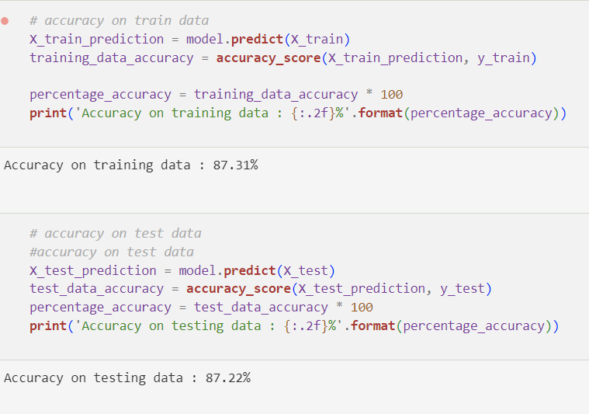
a. Logistic Regression
Tính toán độ chính xác
Nhóm thực hiện tính toán độ chính xác của mô hình trên 2 bộ dữ liệu train và test.
Có thể thấy độ chính xác của bộ train và bộ test không quá khác biệt và đều trên 80% (lần lượt là 87.31% và 87.22%). Chứng tỏ mô hình được xây dựng khá tốt, có khả năng bao quát từ dữ liệu đã học qua dữ liệu mới; đồng thời cho thấy không có dấu hiệu overfitting hay underfitting

Slide 31
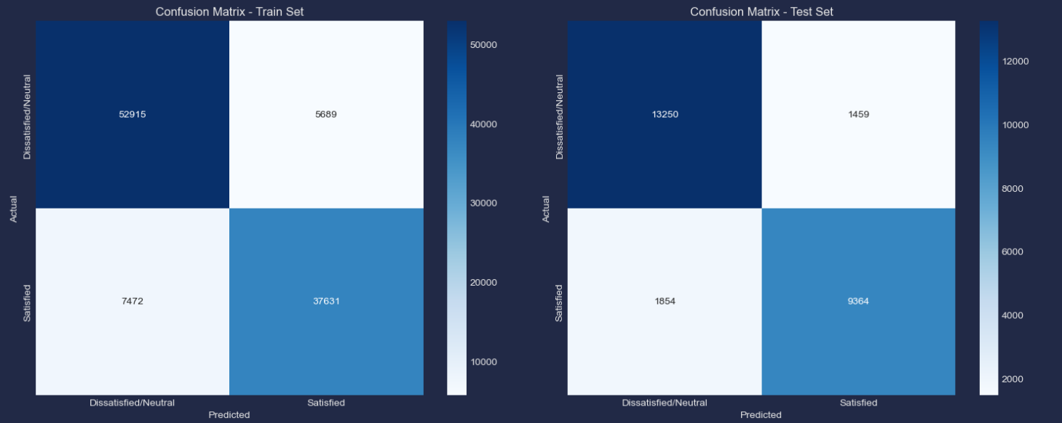
a. Logistic Regression
Đánh giá tổng quan mô hình
Đối với Confusion Matrix:
Training set: Có thể chỉ ra rằng mô hình phân loại rất tốt, tuy nhiên có xu hướng phân loại một số lượng lớn khách hàng không hài lòng hoặc trung tính thành hài lòng. Số lượng false negatives tương đối thấp hơn nhiều, cho thấy mô hình ít có khả năng bỏ sót những khách hàng hài lòng.
Test set: Cho tập kiểm tra có cùng xu hướng như tập huấn luyện, với một tỷ lệ cao false positives. Điều này có nghĩa là mô hình vẫn duy trì được mức độ tổng quát nhất định.

Slide 32
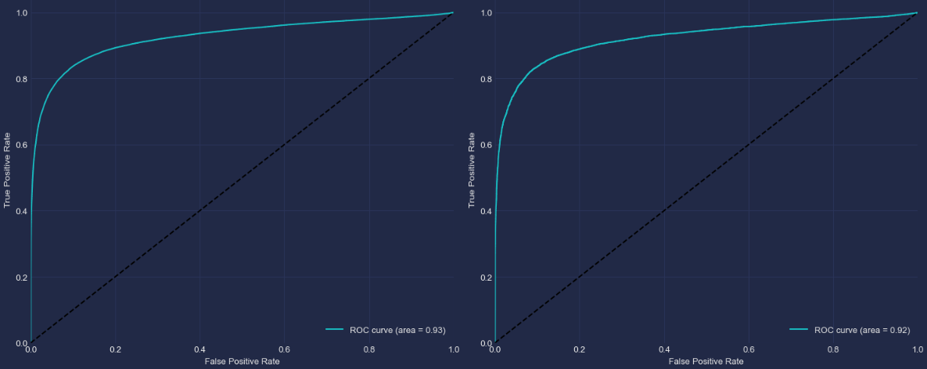
a. Logistic Regression
Đánh giá tổng quan mô hình
Đối với ROC Curve và AUC:
Training set: ROC AUC là 0.93
Test set: ROC AUC là 0.92
Cả hai đều cho thấy mô hình của nhóm có khả năng phân biệt giữa các lớp (hài lòng và không hài lòng/trung tính) tốt với AUC gần 1. Điều này chứng tỏ rằng tỷ lệ true positive rate (sensitivity) cao so với false positive rate ở nhiều ngưỡng cắt khác nhau.

Slide 33
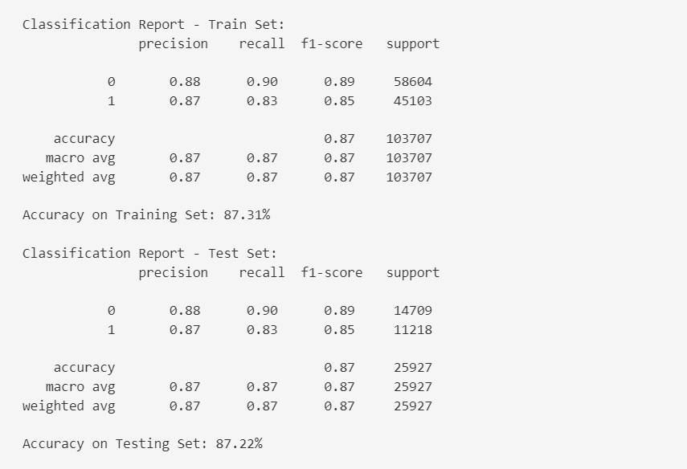
a. Logistic Regression
Đánh giá tổng quan mô hình
Đối với các chỉ số đánh giá khác:
Precision cho biết khi mô hình dự đoán một trường hợp là lớp 0 hoặc 1, nó chính xác lần lượt 88% và 87%
Recall cho thấy khả năng tìm ra 90% của tất cả trường hợp thực sự là lớp 0, còn đối với lớp 1 là 83%. Điều này chứng tỏ mô hình nhóm xây dựng tốt vì đây là mức chỉ số cao.
F1-score là trung bình điều hòa của precision và recall. Cho lớp 0, F1-score là 0.89 và cho lớp 1, nó là 0.85. Những điểm số này tốt, chỉ ra sự cân bằng khá tốt giữa precision và recall cho cả hai lớp.

Slide 34
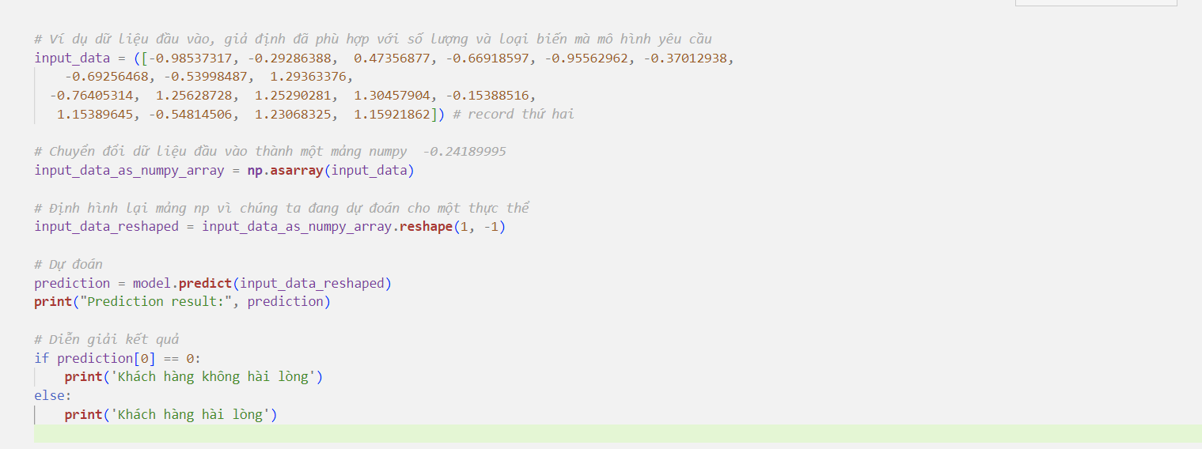
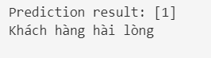
a. Logistic Regression
Xây dựng hệ thống phân loại đơn giản
Thực hiện xây dựng hệ thống đơn giản để dự đoán cảm xúc khách hàng thông qua việc sử dụng model Logistic Regression đã xây dựng ở trên.

Slide 35
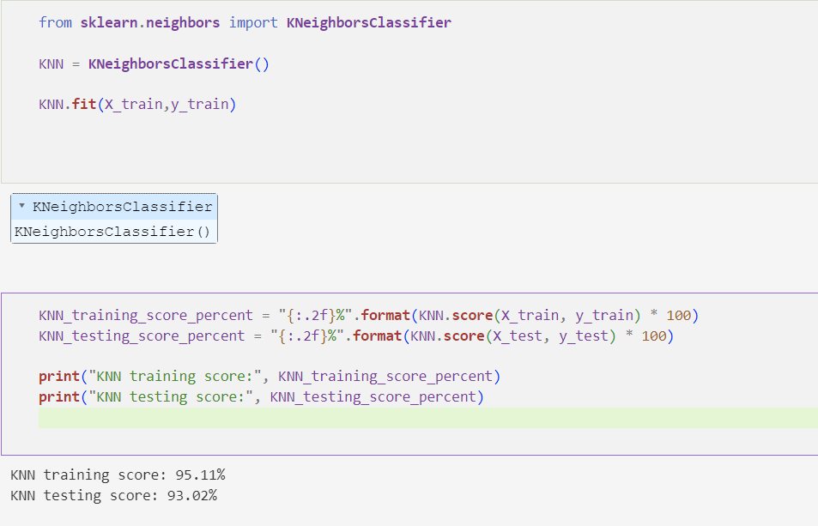
b. KNN
Xây dựng mô hình và tính độ chính xác
Xây dựng mô hình KNN với các biến đầu ra và đầu vào tương tự như mô hình Logistic Regression.
Tính toán độ chính xác của bộ train và bộ test:
Độ chính xác của bộ train là 95.11%.
Độ chính xác của bộ test là 93.02%.
Độ chênh lệch 2 bộ không nhiều đều đạt trên 90%, chứng tỏ mô hình nhóm xây dựng tốt, đồng thời không bị overfitting hay underfitting.

Slide 36
b. KNN
Đánh giá tổng quan mô hình
Đối với Confusion Matrix:
Training set: False Positives và False Negatives rất thấp so với True Positives và True Negatives, cho thấy mô hình có khả năng phân loại chính xác cao trên tập huấn luyện. Điều này chứng tỏ mô hình có khả năng phân loại khách hàng tốt và chính xác.
Test set: Tương tự như trên tập huấn luyện, mô hình giữ được hiệu suất phân loại tốt trên tập kiểm tra với số lượng False Positive và False Negatives thấp.

Slide 37
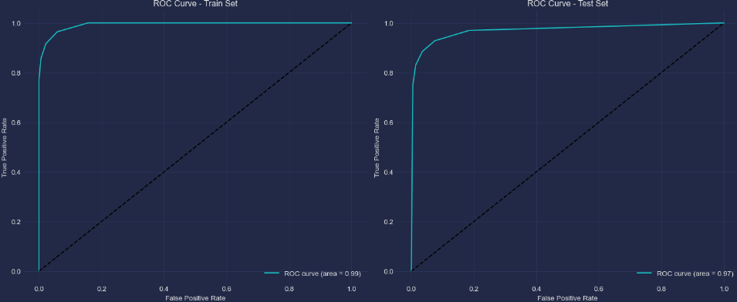
b. KNN
Đánh giá tổng quan mô hình
Đối với ROC Curve và AUC:
Training set: ROC AUC là 0.99 – đây là kết quả xuất sắc cho thấy, cho thấy mô hình có khả năng phân lớp rõ ràng.
Test set: ROC AUC là 0.97 – tuy không cao bằng training set nhưng vẫn là một kết quả với mô hình phân loại.

Slide 38
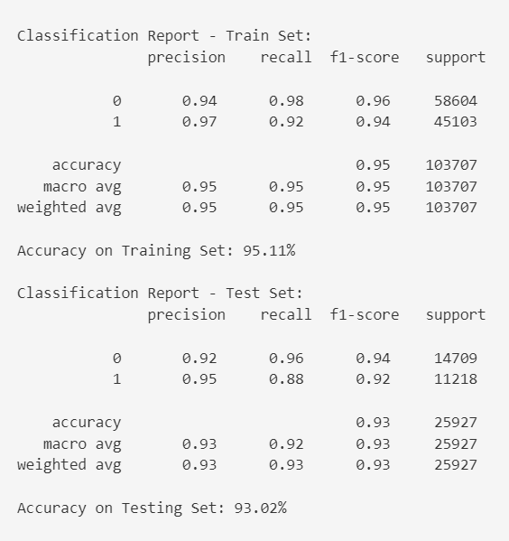
b. KNN
Đánh giá tổng quan mô hình
Đối với các chỉ số đánh giá khác:
Precision cho biết khi mô hình dự đoán một trường hợp là lớp 0 hoặc 1, nó chính xác lần lượt 94% và 97%
Recall cho thấy khả năng tìm ra 98% của tất cả trường hợp thực sự là lớp 0, còn đối với lớp 1 là 92%. Điều này chứng tỏ mô hình nhóm xây dựng tốt vì đây là mức chỉ số cao.
F1-score là trung bình điều hòa của precision và recall. Cho lớp 0, F1-score là 0.96 và cho lớp 1, nó là 0.94. Những điểm số này tốt, chỉ ra sự cân bằng khá tốt giữa precision và recall cho cả hai lớp.

Slide 39
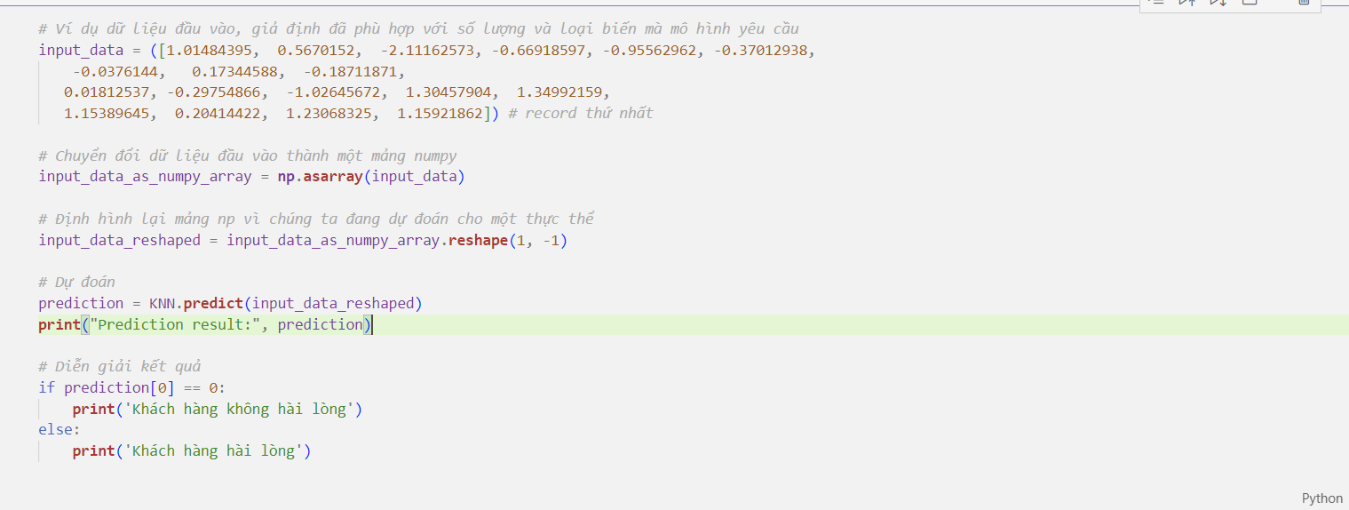
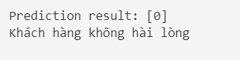
b. KNN
Xây dựng hệ thống phân loại đơn giản
Tương tự mô hình Logistic Regression, nhóm thực hiện xây dựng hệ thống đơn giản để dự đoán cảm xúc khách hàng thông qua việc sử dụng model KNN đã xây dựng ở trên.

Slide 40
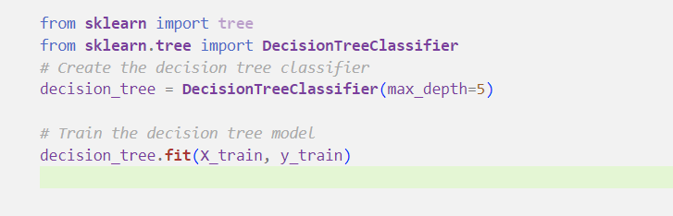
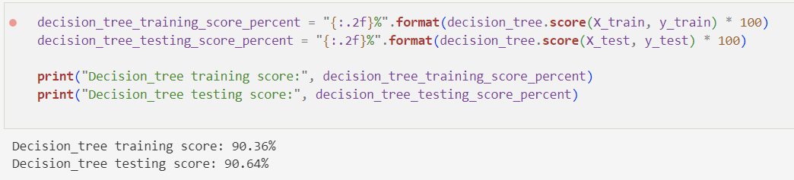
c. Decision Tree
Xây dựng mô hình và tính độ chính xác
Xây dựng mô hình Decision Tree với các biến đầu ra và đầu vào tương tự như 2 mô hình trước.
Tính toán độ chính xác của bộ train và bộ test:
Độ chính xác của bộ train là 90.36%.
Độ chính xác của bộ test là 90.64%.
Độ chênh lệch 2 bộ không nhiều đều đạt trên 90%, chứng tỏ mô hình nhóm xây dựng tốt, đồng thời không bị overfitting hay underfitting.

Slide 41
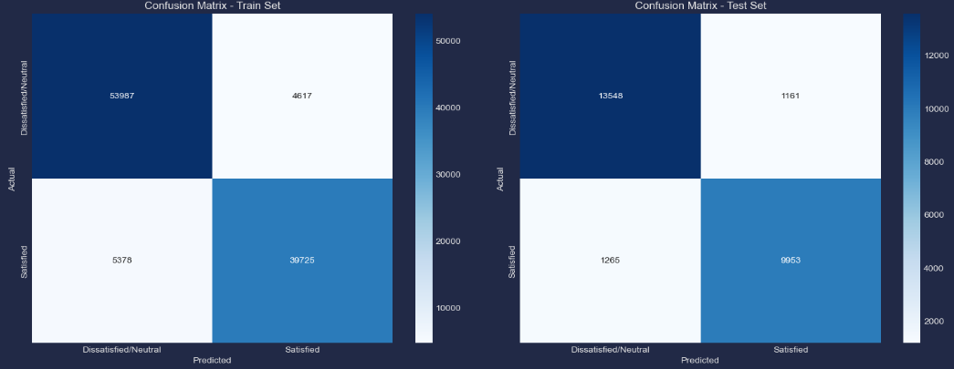
c. Decision Tree
Đánh giá tổng quan mô hình
Đối với Confusion Matrix:
Training set: Số lượng False Positives và False Negatives rất thấp so với True Positives và True Negatives, cho thấy mô hình có khả năng phân loại chính xác cao trên tập huấn luyện. Điều này chứng tỏ mô hình có khả năng phân loại khách hàng tốt và chính xác.
Test set: Tương tự như trên tập huấn luyện, mô hình giữ được hiệu suất phân loại tốt trên tập kiểm tra với số lượng False Positive và False Negatives thấp.

Slide 42
b. KNN
Đánh giá tổng quan mô hình
Đối với ROC Curve và AUC:
Training set: ROC AUC là 0.99 – đây là kết quả xuất sắc cho thấy, cho thấy mô hình có khả năng phân lớp rõ ràng.
Test set: ROC AUC là 0.97 – tuy không cao bằng training set nhưng vẫn là một kết quả với mô hình phân loại.

Slide 43
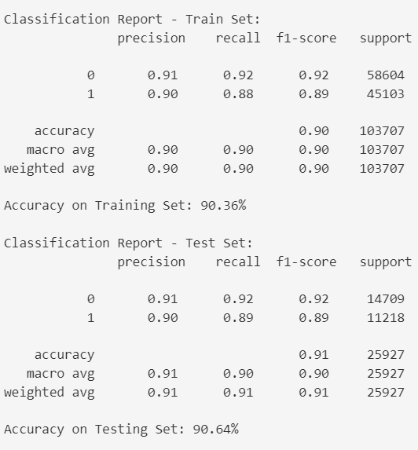
c. Decision Tree
Đánh giá tổng quan mô hình
Đối với các chỉ số đánh giá khác:
Precision cho biết khi mô hình dự đoán một trường hợp là lớp 0 hoặc 1, nó chính xác lần lượt 91% và 90%
Recall cho thấy khả năng tìm ra 92% của tất cả trường hợp thực sự là lớp 0, còn đối với lớp 1 là 88%. Qua đó chứng tỏ mô hình có vẻ hơi nhầm lẫn giữa việc khách hàng thật sự hài lòng nhưng lại bị xếp qua lớp khách hàng không hài long.
F1-score là trung bình điều hòa của precision và recall. Cho lớp 0, F1-score là 0.92 và cho lớp 1, nó là 0.89. Đây là một kết quả tốt (tuy nhiên không xuất sắc bằng KNN nhưng lại tốt hơn Logistic Regression).

Slide 44
c. Decision Tree
Xây dựng hệ thống phân loại đơn giản
Tương tự mô hình Logistic Regression, nhóm thực hiện xây dựng hệ thống đơn giản để dự đoán cảm xúc khách hàng thông qua việc sử dụng model KNN đã xây dựng ở trên.

Slide 45
d. So sánh mô hình Logistic Regression với các mô hình phân lớp khác
Nhóm đã lựa chọn ba chỉ số đánh giá là độ chính xác (accuracy), F1-score và ROC-AUC để cung cấp cái nhìn toàn diện về hiệu suất của các mô hình. Độ chính xác cho biết khả năng của mô hình phân loại chính xác cảm xúc của khách hàng trên toàn bộ tập dữ liệu, là chỉ số đầu tiên giúp nhận định hiệu quả tổng thể. F1-score, tính toán từ Precision và Recall, được sử dụng để đánh giá hiệu suất mô hình trong bối cảnh dữ liệu mất cân bằng, giúp nhóm đảm bảo rằng mô hình không chỉ nhạy cảm với lớp chiếm đa số mà còn phản ánh chính xác các lớp ít xuất hiện hơn. ROC-AUC, một chỉ số đánh giá khả năng phân biệt giữa các lớp dữ liệu của mô hình, cung cấp một cái nhìn sâu sắc về khả năng dự đoán của mô hình ở các ngưỡng phân loại khác nhau.

Slide 46



d. So sánh mô hình Logistic Regression với các mô hình phân lớp khác

Slide 47


